Slide 1
第2讲：好股的常规买卖点
《好股研选》栏目解读小班课
2025 .07.18
主讲老师
梁洁云
执业编号
A1120619060027
Notes:
市场风格：控盘、小票、

Slide 2
《好股研选》选股类型
中线（1个月）定位的“隐形冠军”三大类型选股
短线（1-2周）定位的“爆量回档”
三大形态选股
①控盘上行的赛道龙头
②估值去化的隐形冠军
③整理末端或刚突破的行业翘楚
①长阳不破选股
②强势厂字型选股
③关前蓄势选股
形态特征：多方炮、芙蓉出水、黄金三角、收敛突破、控盘回档
选股类型：绩优趋势股的控盘回档或突破
每一种选股类型，都有一个对应的买卖点
《好股研选》栏目大致有4类买卖点

Slide 3
好股常规买点

Slide 4
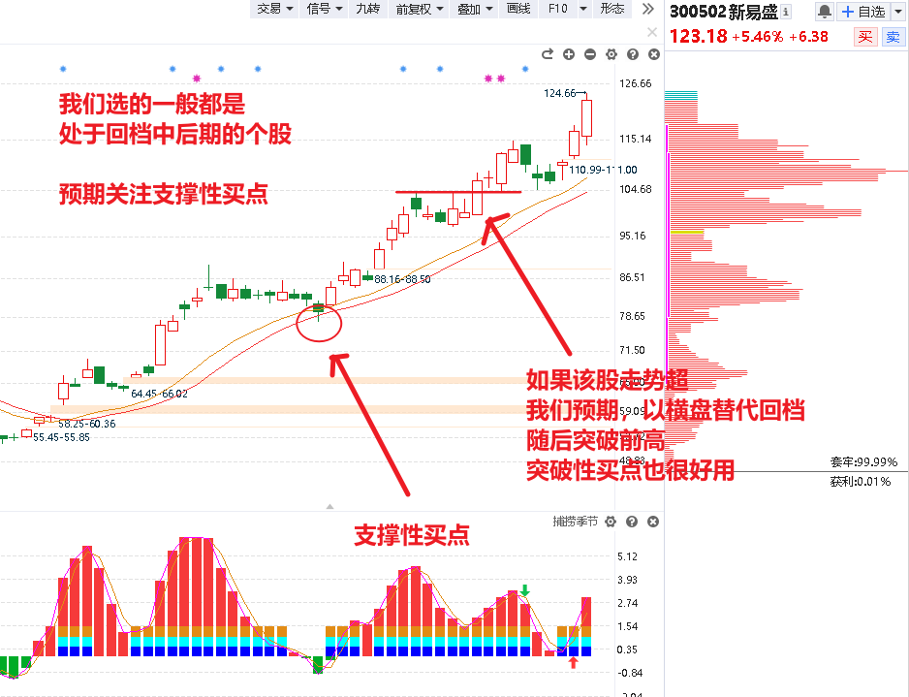
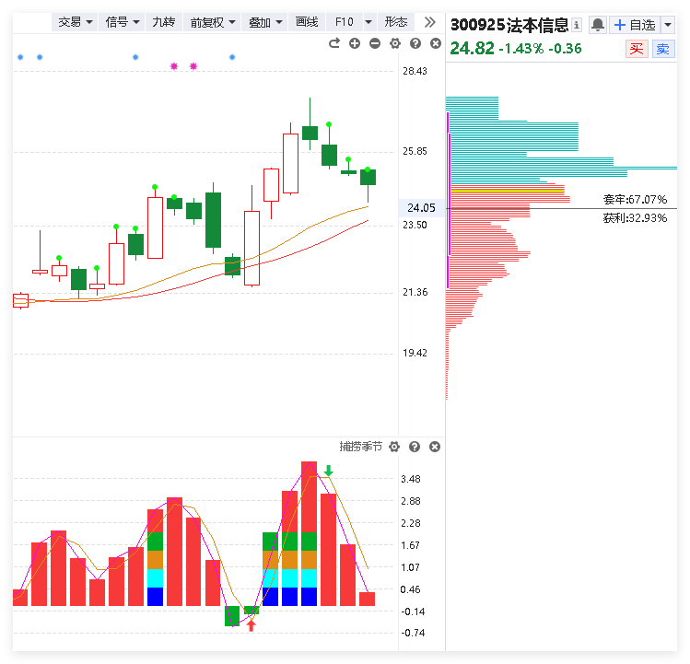
1、支撑性买点（隐形冠军）
《好股研选》青睐选处于回档中后期的个股，尤其是隐形冠军，预期做上升回档的支撑性买点
支撑性买点要点
1、回到辅助线附近，乖离率10以内
2、缩量回档，死叉后期
3、长下影线、十字星、探底阳线等拐点k线

Slide 5
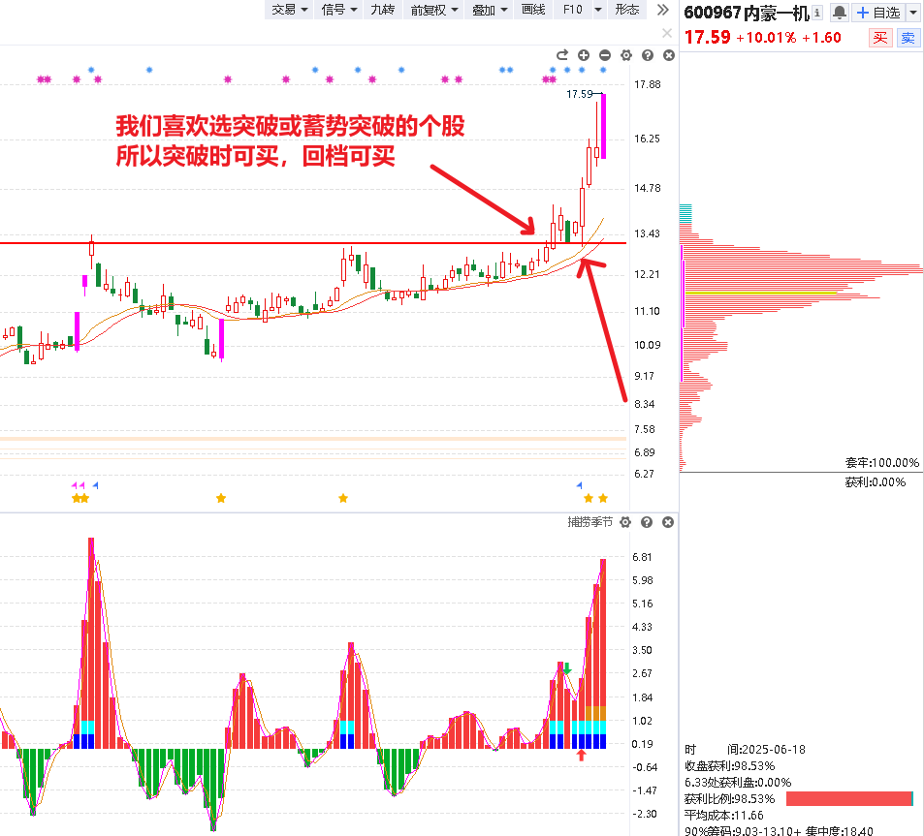
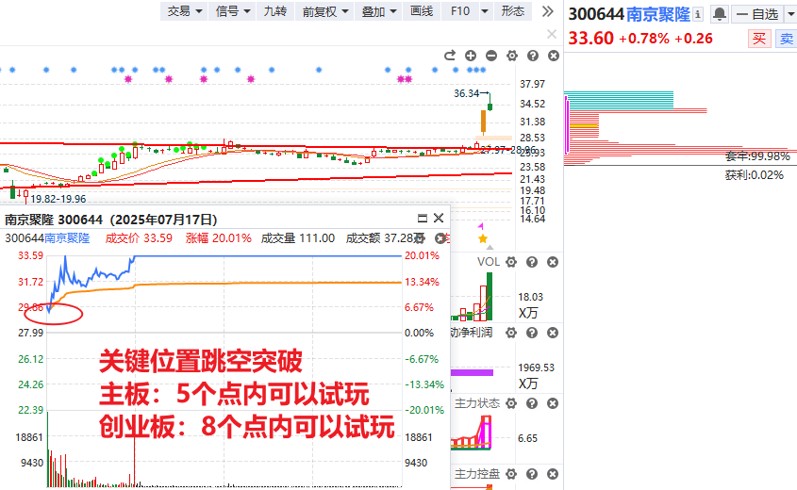
2、突破性买点（隐形冠军/爆量回档）
《好股研选》青睐选突破或蓄势待突破，隐形冠军/爆量回档皆如此，预期做突破性买点
突破性买点特征
1、突破趋势线或整理形态
2、突破时伴随放量
3、突破时距离支撑位不远，例如辅助线上首个反弹阳线
4、日k与分时图共振突破
5、水手突破当天变色，筹码指标解放众多套牢盘

Slide 6
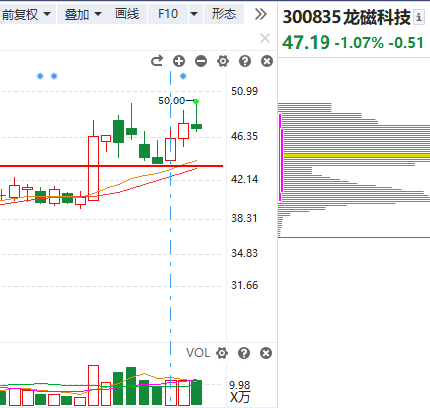
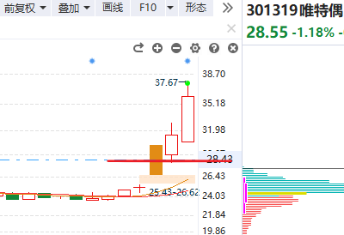
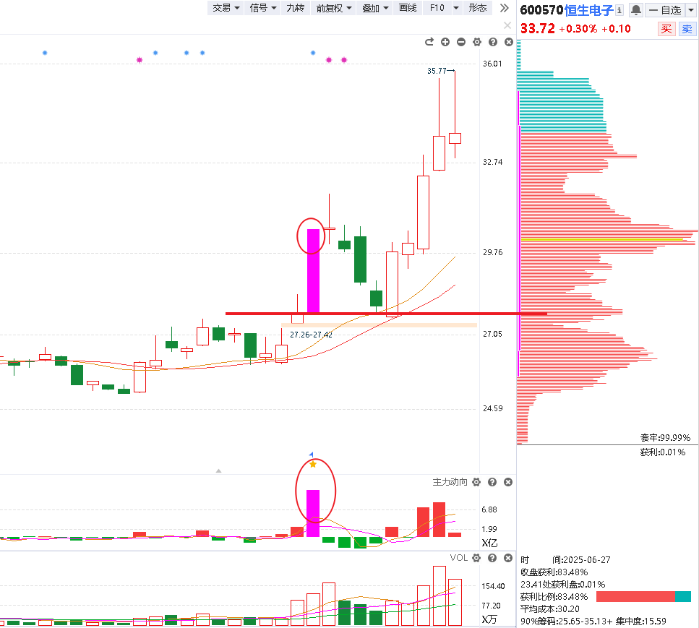
3、长阳不破买点（爆量回档）
《好股研选》青睐选爆量回档，预期做长阳不破的回档买入。放量长阳当天，无论是否带突破性质，其实都说明主力资金进驻，长阳一半的位置可以理解为当天主力成本线，次日低开到该成本线是首个买点，接下来3-5天回档不破长阳，为更常态的单阳不怕买入法。回档周期一般不超过8天。
长阳回档买点要点
1、回到长阳一半位置是买点（强势股不跌破阳线头部）（实操跌破底部减仓出局）
2、缩量回档+主力净买额未大幅流出
3、回档一般3天，最长不能1周，超过1周走弱，预期降低
次日低开到该成本线是首个买点
一周内不破长阳底线从而反弹

Slide 7
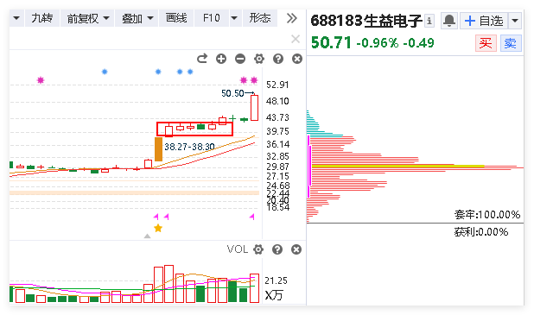
4、厂字型买点（爆量回档）
《好股研选》的“短线机会”青睐更有弹性的上升回档，例如“厂”字型选股。厂字型本质是强势股可能以横盘替代回档，所以厂字型一般急跌或回档平台下沿多有反弹，常规买点是回档绿买（跌破小平台减仓），也可以在死叉后期突破买入
厂字型绿买或突破买入
1、回档或急跌至箱体下沿绿买底仓，或向上突破直接买入
2、横盘过程换手7%-20%，阳线多阴线少
3、分时急跌但量能未明显放大，主力净买额非大绿柱
横盘替代回档
急跌绿买活
反包突破买入
6.13厂字型选股，选出时突破但涨不多，回档绿买是机会

Slide 8
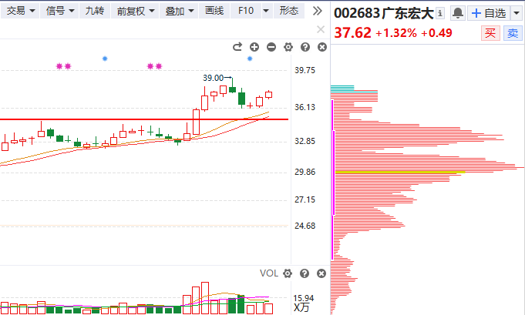
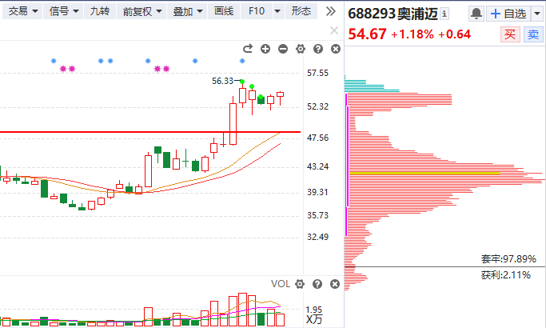
栏目近日内参举例

Slide 9
好股常规卖点

Slide 10
说在前面
买卖本为一体。你的买入逻辑是什么，当这个逻辑消失，就应卖出止损止盈，而非坐过山车或躺平死扛
 | 买入逻辑 | 对应止损点 | 对应止盈点
《隐形冠军》 | 1、支撑性买点 | ①回档跌破支撑减仓，3天不修复清仓 ②没跌破辅助，线上磨人，可坚守也可留一半资金等反弹再出局 | ①第一波金叉反弹后期，捕捞季节顶背离减仓，死叉为止盈信号 ②隐形冠军异动涨停考虑减仓
《隐形冠军》 《爆量回档》 | 2、突破性买点 | ①无效突破（当天冲高回落/次日低开）减仓，2周不突破减仓 ②突破后快速回档且跌破支撑，突破失败先清仓观望 | ①异动拉出大阳，当天涨幅过大如冲涨10个点，偏离均价线5个点以上减仓 ②连阳温和走升的，捕捞季节顶背离减仓，3-5天反弹连涨20%以上考虑止盈
《爆量回档》 | 3、长阳不破买点 | 跌破长阳中轴线减仓信号，跌破长阳底部为清仓信号
《爆量回档》 | 4、厂字型买点 | 跌破厂字平台为减仓信号，跌破启动形态或辅助线为清仓信号

Slide 11
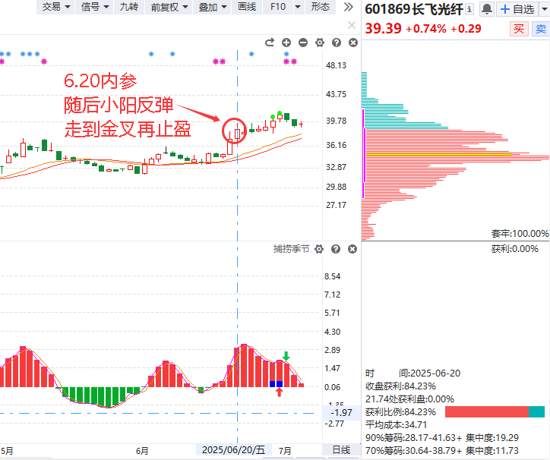
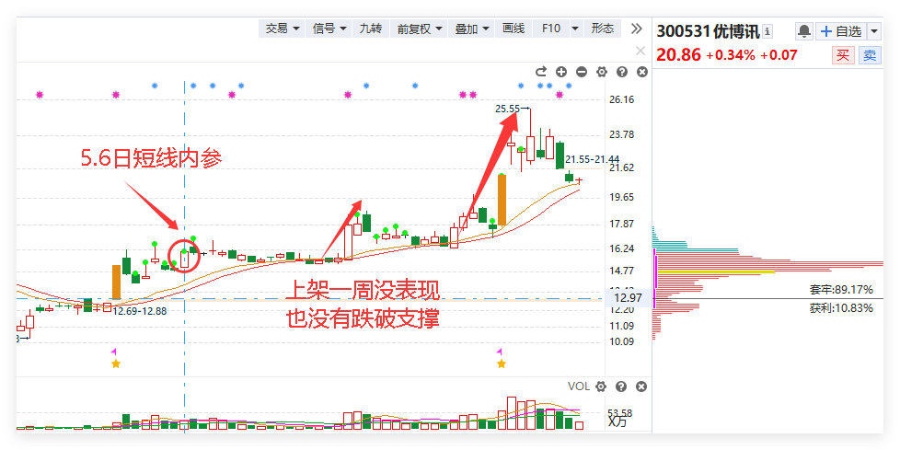
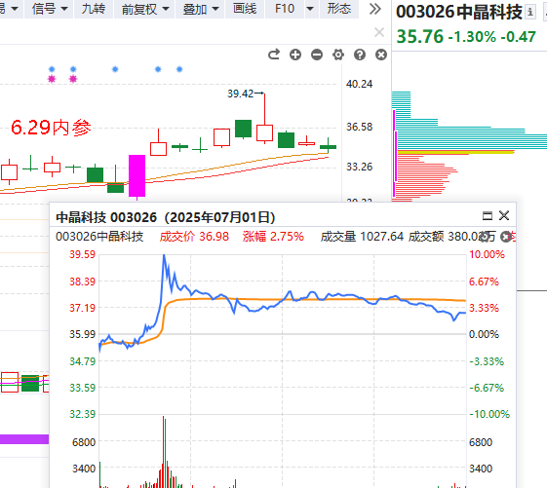
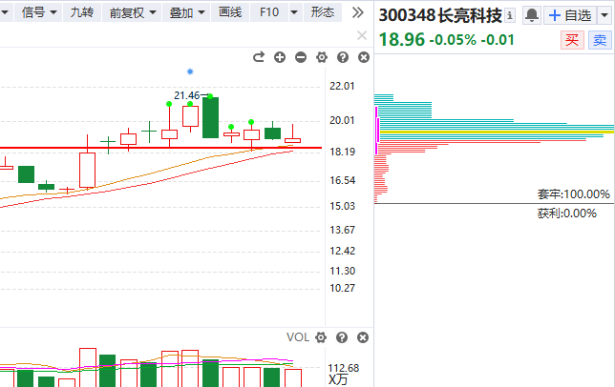
1、【支撑性买点】对应的卖点
A.符合预期如何止盈
B.不及预期（一周内没反弹）如何止损
金叉反弹后期，捕捞顶背离减仓，死叉止盈。
（忘记日k死叉卖出的，可以等次日60min的死叉出局）
①回档跌破支撑减仓，3天不修复清仓
②没跌破，线上磨人，可坚守也可留资金等反弹
隐形冠军异动涨停考虑减仓

Slide 12
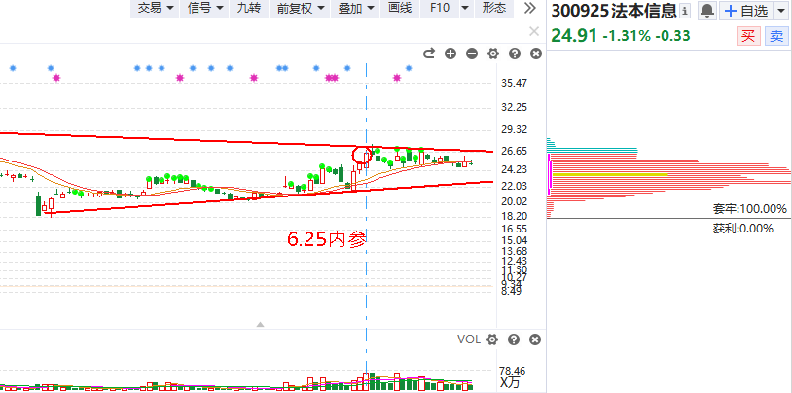
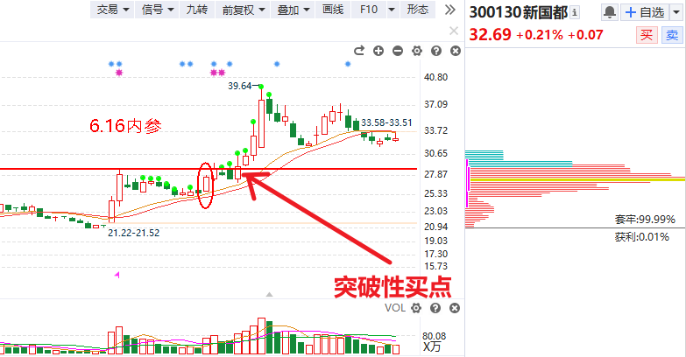
2、【突破性买点】对应的卖点
A.符合预期应该如何止盈
B.不及预期应该如何止损
①异动大阳：当天涨幅过大减仓，偏离均价线5个点以上T，冲涨停设置开板止盈一半条件单
②连阳走升：顶背离减仓，筹码上移减仓，涨超20%以上减仓，辅助线乖离大于25%止盈卖出
冲高回落无效突破减仓，2周不突破减仓；突破后快速回档且跌破支撑，清仓观望

Slide 13
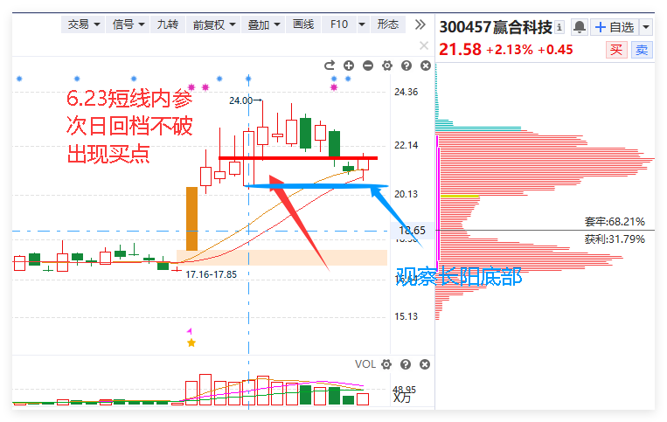
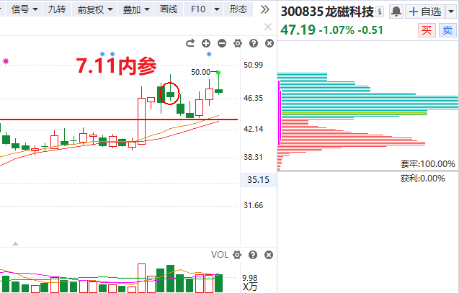
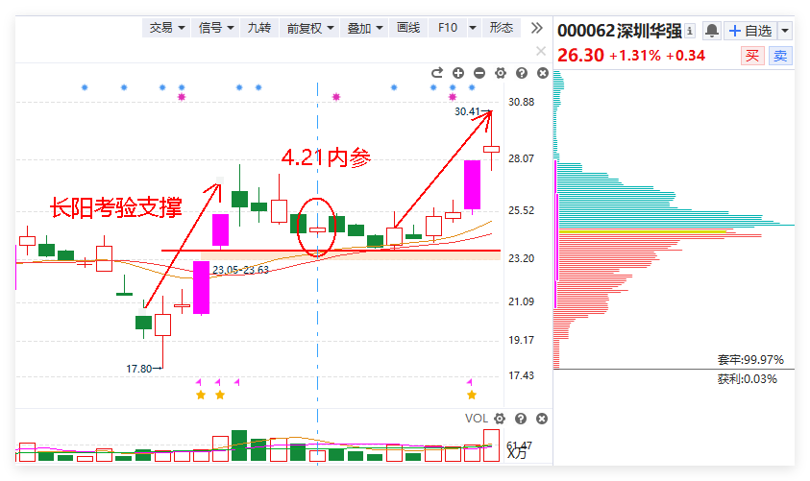
3、【长阳不破】对应的卖点
A.符合预期应该如何止盈
B.不及预期应该如何止损
①异动大阳：当天涨幅过大减仓，偏离均价线5个点以上T，冲涨停设置开板止盈一半条件单
②连阳走升：顶背离减仓，筹码上移减仓，涨超20%以上减仓，辅助线乖离大于25%止盈卖出
跌破长阳中轴线减仓，跌破长阳底部清仓

Slide 14
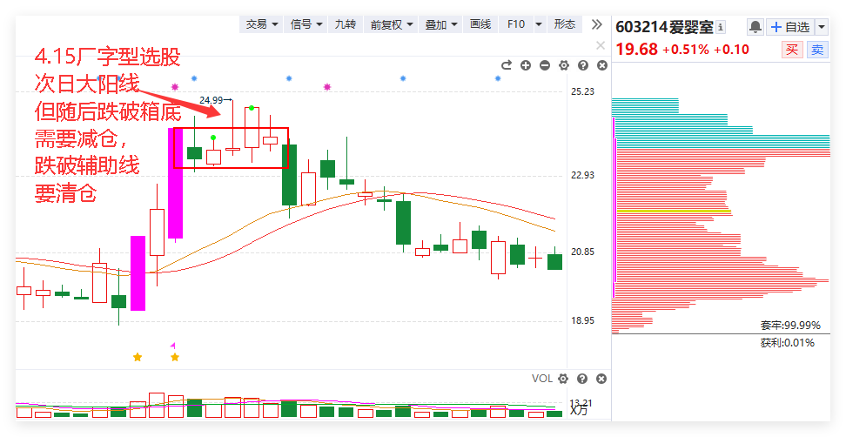
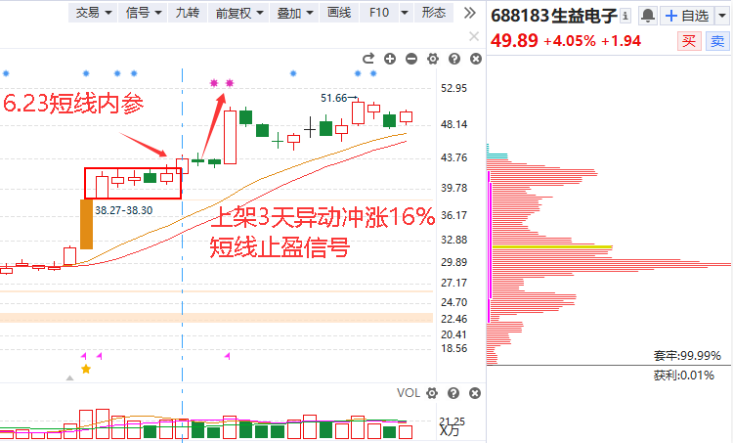
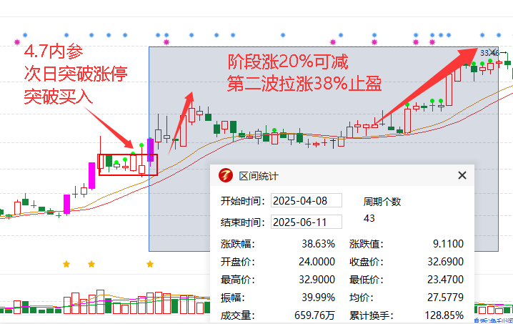
4、【厂字型】对应的卖点
A.符合预期应该如何止盈
B.不及预期应该如何止损
①异动大阳：当天涨幅过大减仓，偏离均价线5个点以上T，冲涨停设置开板止盈一半条件单
②连阳走升：顶背离减仓，筹码上移减仓，涨超20%以上减仓，辅助线乖离大于25%止盈卖出
跌破厂字平台减仓，跌破启动形态或辅助线清仓

Slide 15
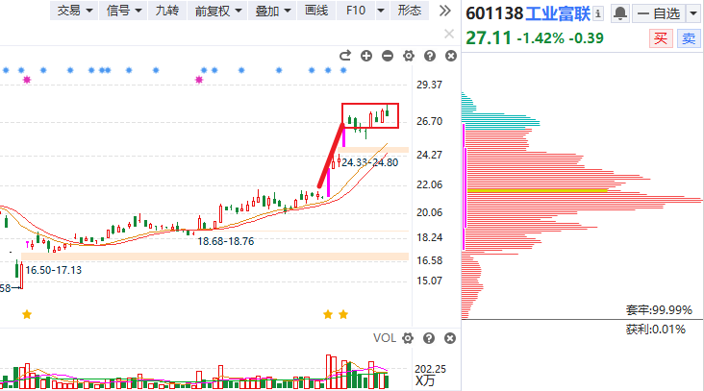
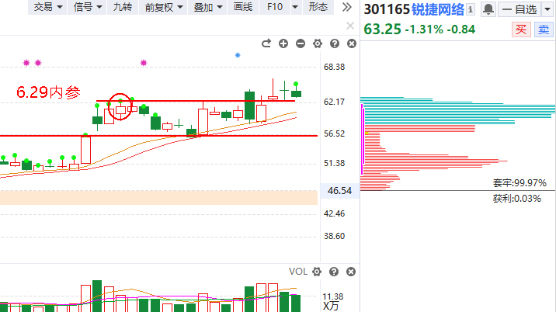
栏目近日内参举例
长阳不破选股
厂字型选股

Slide 16
总结
一、《好股研选》4大常规买点
1、回档支撑性买点【隐形冠军】
2、右侧突破性买点【隐形冠军】【爆量回档】
3、长阳不破回档买入【爆量回档】
4、厂字型买点【爆量回档】
二、《好股研选》4大对应卖点
买卖一体，你的买入逻辑是什么，当这个逻辑消失，就应卖出止损止盈，而非坐过山车或躺平死扛
1、支撑性买点的对应卖点：跌破支撑减仓，3天不修复清仓；没跌破辅助，线上磨人，可坚守也可
留一半资金等反弹再出局
2、突破性买点的对应卖点：冲高回落无效突破或次日低开的可以减仓，2周不突破可以减仓观望
突破后快速回档且跌破支撑的，视为突破失败先清仓观望
3、长阳不破对应卖点：跌破长阳中轴线减仓信号，跌破长阳底部为清仓信号
4、厂字型的对应卖点：跌破厂字平台为减仓信号，跌破启动形态或辅助线为清仓信号
赚钱了，你想什么时候走都可以

Slide 18
补充：经典8大卖点
​1、跌破支撑位：通道下轨、箱体下边线、振荡区间支撑位等，放量跌破，卖点。
2、箱体破位：股价于大箱体振荡期间，触及箱体上沿即可止盈离场。​​
3、上升加速见顶：股价沿上升通道加速上涨，乖离率偏高，出现强转弱K线组合，卖点。
4、下跌反弹承压：处于下跌通道中，股价反弹触碰压力线，卖点。
5、上升通道遇阻：价格触及上升通道上轨且叠加重大阻力位时，卖点。
6、利好兑现转弱：利好消息落地后，若出现巨量却不涨甚至下跌，卖点。
7、题材量能不济：题材股、概念股连续上涨后，量能无法持续放大，卖点。
8、高位突破存疑：股价高位突破后，若次日缩量且不向上冲高，谨防假突破，卖点。
​

Slide 19
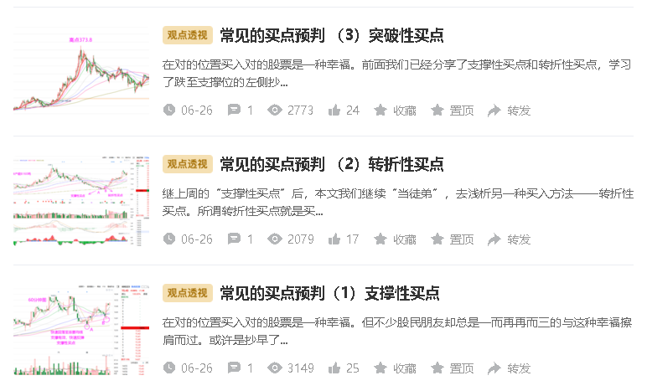
补充：小芸聊行研圈子
支撑性买点、转折性买点、突破性买点
常见的买点预判（1）支撑性买点
https://gsh.n8n8.cn/viewpoint/56639?share=1&cps_id=638872
常见的买点预判 （2）转折性买点
https://gsh.n8n8.cn/viewpoint/56640?share=1&cps_id=638872
常见的买点预判 （3）突破性买点
https://gsh.n8n8.cn/viewpoint/56641?share=1&cps_id=638872

